Slide 1
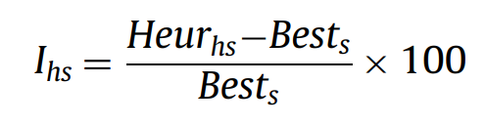
Análise dos resultados
O parâmetro avaliado é sempre:
Heurísticas com natureza estocástica foram resolvidas 3 vezes e foi adotado o valor médio.
Foi definido como limite de computação o tempo de n . m . 50ms
Menor = Melhor
Melhor valor conhecido para a instância

Slide 2
Análise dos resultados – visão geral
Foram desenvolvidas três análises:
0. Para definir os parâmetros do SSA
1. Comparando com benchmark de Taillard
2. Criando instâncias
140 instâncias
Poucas instâncias
2500 instâncias
ANOVA
Comparação entre as médias
ANOVA

Slide 3
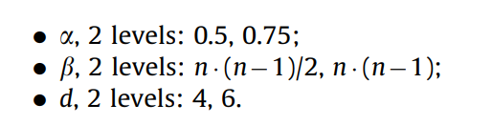
Análise dos resultados – Parte 0 - Introdução
A parte 0 é a definição dos parâmetros do SSA:
Foram geradas 5 instâncias para cada combinação entre serviços e máquinas:

Slide 4
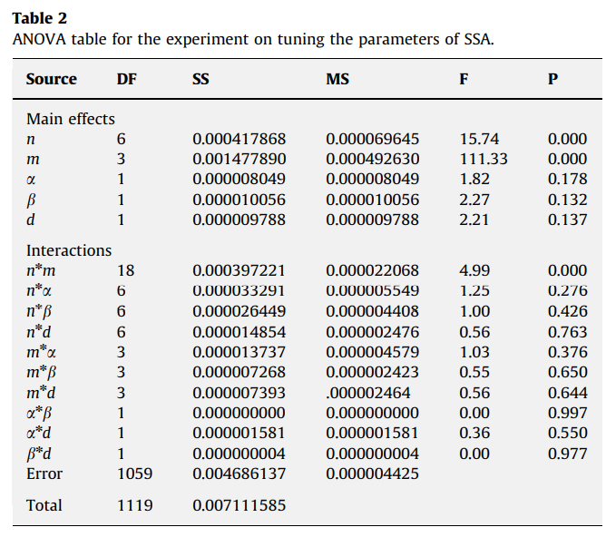
Análise dos resultados – Parte 0 - Resultados

Slide 5
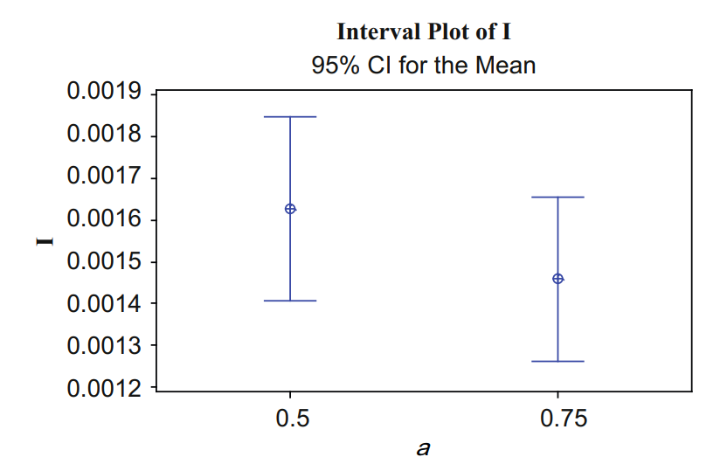
Análise dos resultados – Parte 0 - Resultados

Slide 6
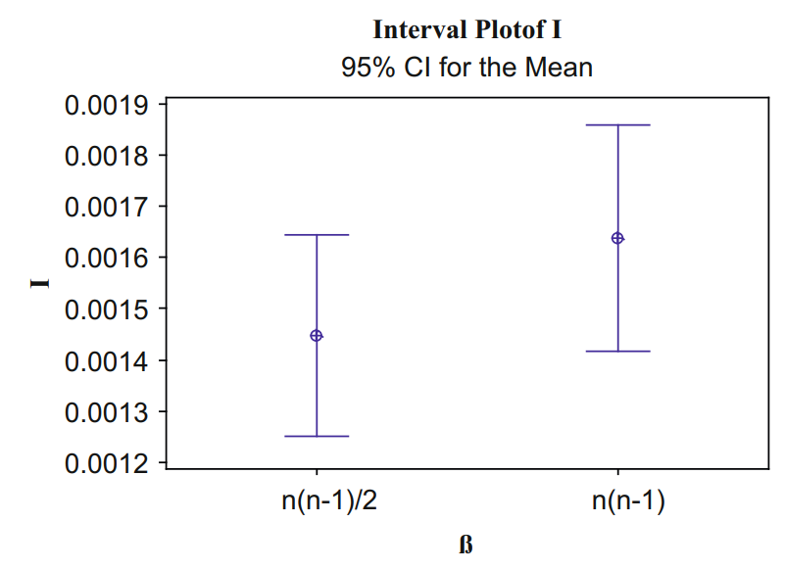
Análise dos resultados – Parte 0 - Resultados

Slide 7
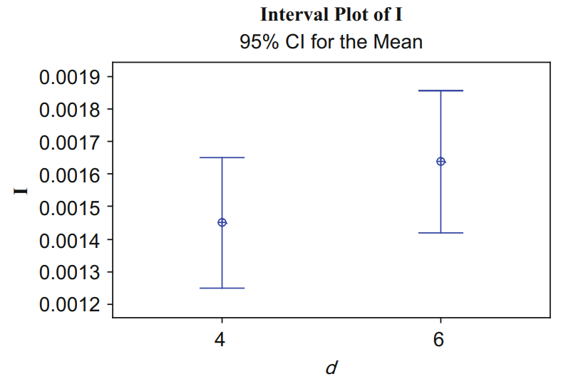
Análise dos resultados – Parte 0 - Resultados

Slide 8
Análise dos resultados – Parte 0 - Conclusão
Os intervalos de confiança à 95% não foram significativamente diferentes, mas para as outras etapas foram adotados os parâmetros que produziram a menor média.

Slide 9
Análise dos resultados – Parte 1 - Introdução
Os resultados são comparados contra os resultados produzidos no artigo de benchmark de Taillard.
São considerados diversas outras heurísticas da literatura.

Slide 10
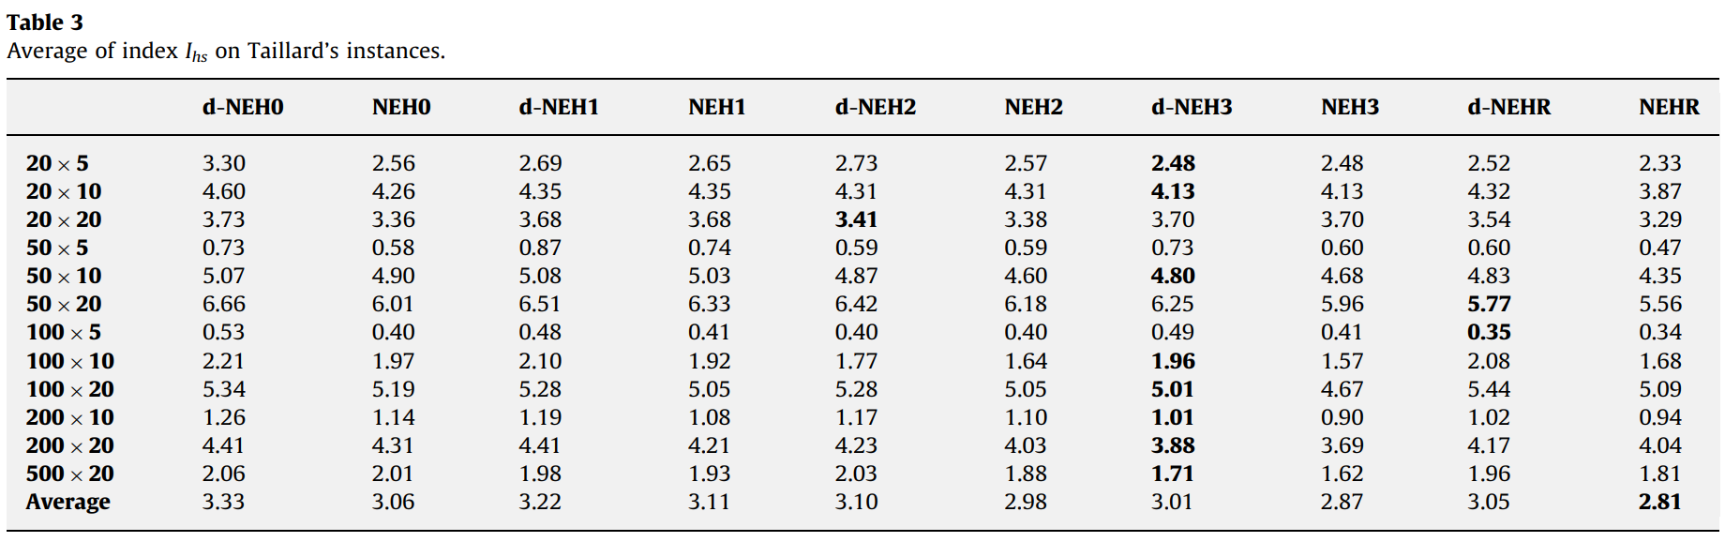
Análise dos resultados – Parte 1 - Resultados
“d-” significa que foi o resultado obtido aplicando apenas a formulação direta. Sem o “d-” aplicando ambas e escolhendo a melhor.
Apenas variações dos critérios de desempate do NEH.
Resultados da versão com critério de desempate proposto

Slide 11
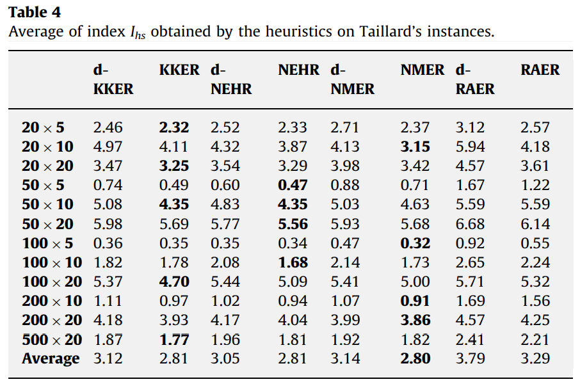
Análise dos resultados – Parte 1 - Resultados
A diferença das quatro variações da primeira etapa
RAER foi o pior, usando sequências iniciais aleatórias.

Slide 12
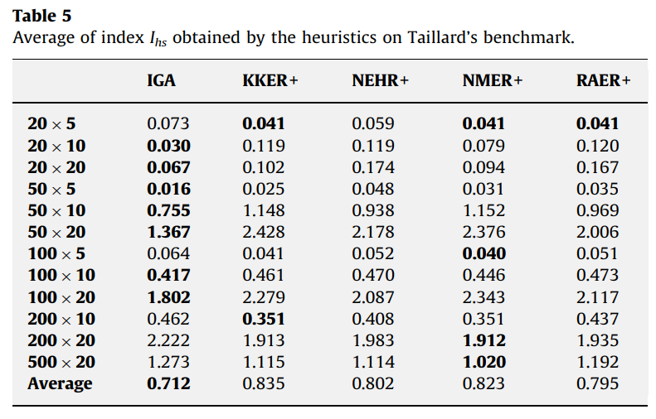
Análise dos resultados – Parte 1 - Resultados
Agora sim com as três etapas.
IGA foi o algoritmo mais eficiente que encontraram para comparar.

Slide 13
Análise dos resultados – Parte 2 - Introdução
As heurísticas são comparadas em problemas gerados.
O objetivo das instâncias pequenas são comparadas contra valores obtidos por um método exato.
2500 instâncias.
Utiliza ANOVA
Busca entender se há relação entre a qualidade das respostas de uma heurística contra outra, e de uma heurística e parâmetros do problema (ex.: número de máquinas ou tarefas).

Slide 14
Análise dos resultados – Parte 2 - Introdução
Para ANOVA ser aplicável, algumas premissas precisam ser
verdadeiras:
Normalidade
Homocedasticidade
Independência dos resíduos

Slide 15
Análise dos resultados – Parte 2 - Introdução
Para ANOVA ser aplicável, algumas premissas precisam ser
verdadeiras:
Normalidade
Homocedasticidade
Independência dos resíduos
Essa premissa não se aplica, mas ela não é crítica quando se tem muitos dados, o que é o caso nessa etapa.

Slide 16
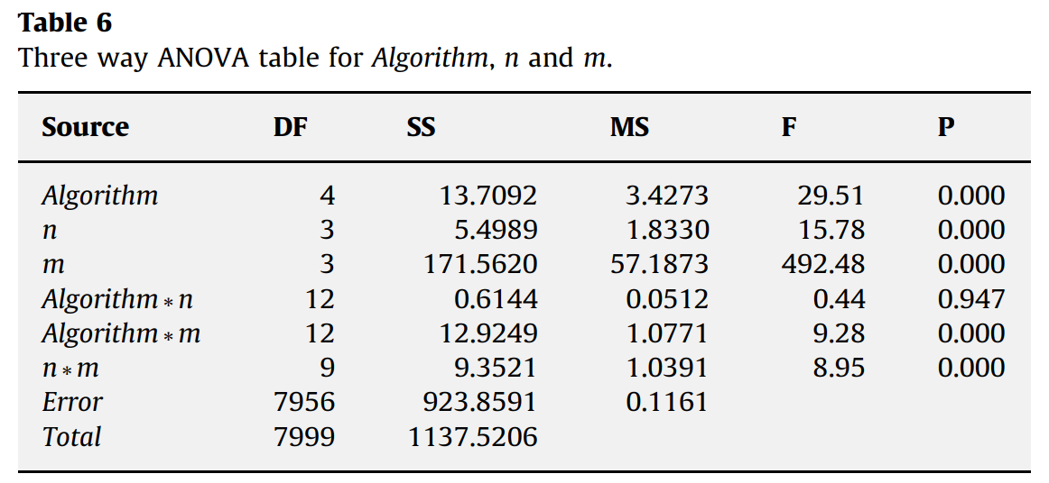
Análise dos resultados – Parte 2 - Resultados

Slide 17
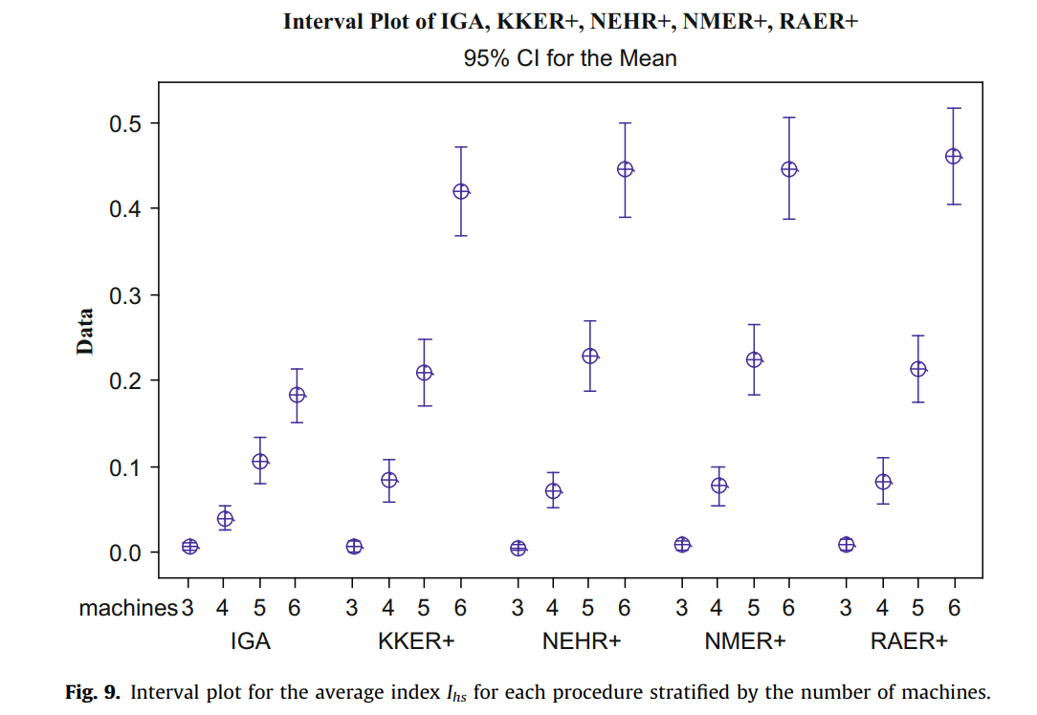
Análise dos resultados – Parte 2 – Instâncias pequenas

Slide 18
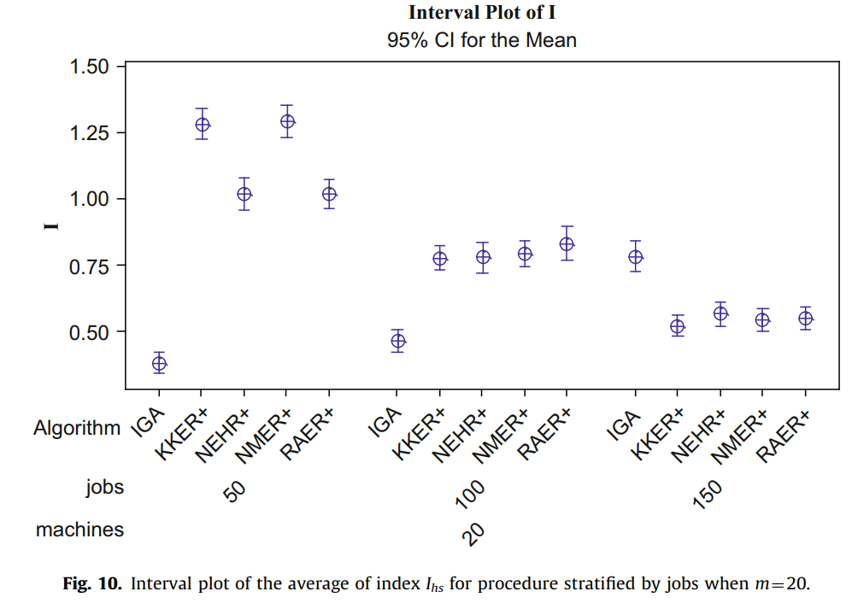
Análise dos resultados – Parte 2.2 - Resultados

Slide 19
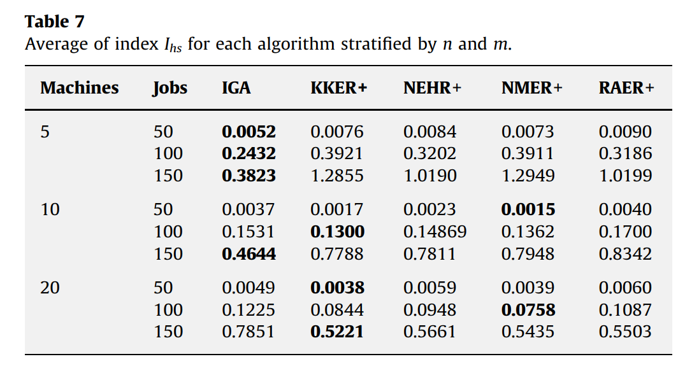
Análise dos resultados – Parte 2.2 - Resultados

